Slide 1
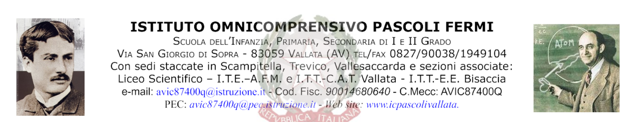
Organigramma I.O. Pascoli Fermi Scuola Infanzia- Scuola Primaria Scampitella
Prof.ssa Silvana Rita Solimine
Dirigente Scolastico
dott. Rocco Moccia
Medico Competente
Ing. Valerio Governali
RSPP
Carbone Alessandra
RLS
AASPP
Salvatore Ottoveggio, Michelina Bozza, Concordia Di Marco, Antonella Carmela Paternostro
Preposti
Carmela Cipriano – Infanzia
Orsola Curatolo - Primaria
Antincendio ed Evacuazione
Infanzia, Primaria:
Gerarda Lisi, Carmela Cipriano, Rosetta Colicchio, Orsola Curatolo, Speranza Monica, Carmela Capuano.
Primo Intervento Sanitario
Infanzia e Primaria: Gerarda Lisi, Carmela Cipriano, Rosetta Colicchio, Orsola Curatolo, Carmela Capuano.

